Slide 1
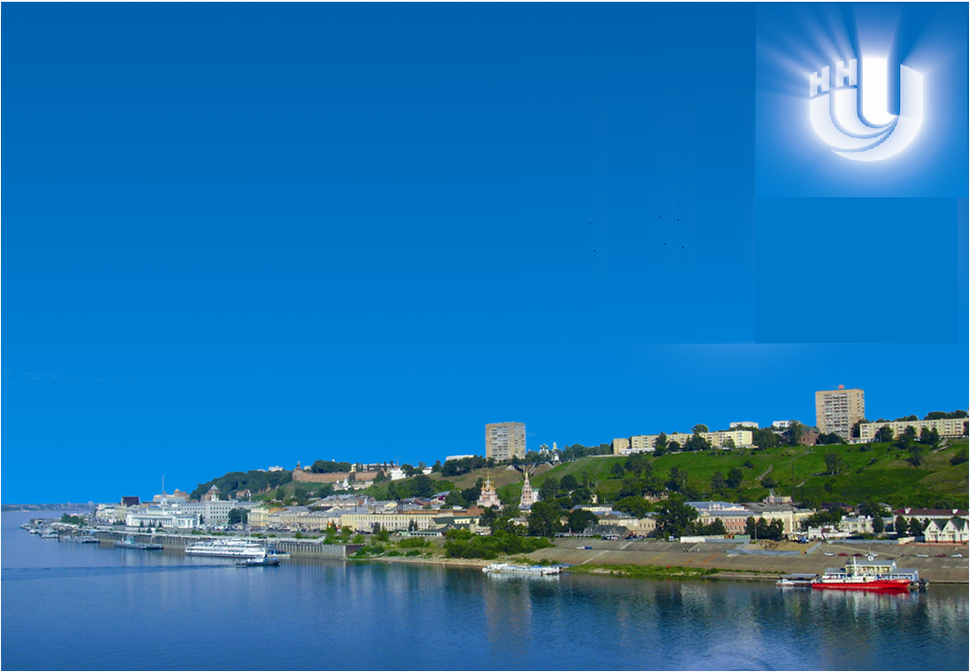
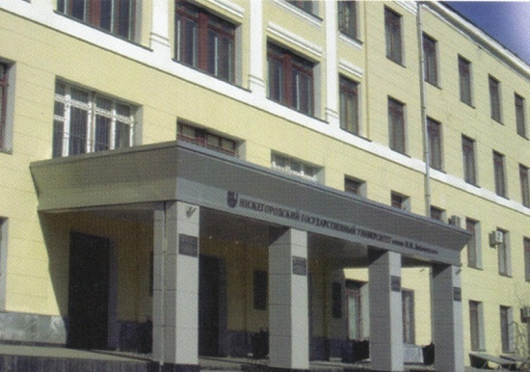
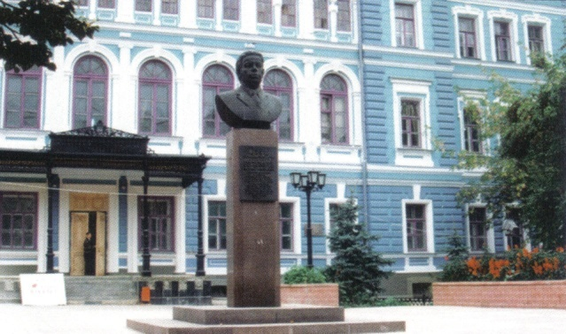
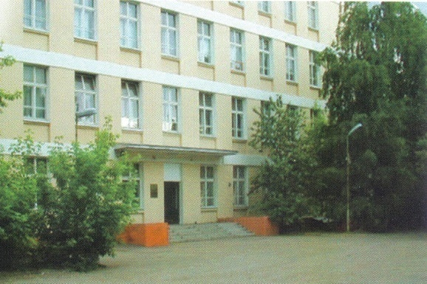
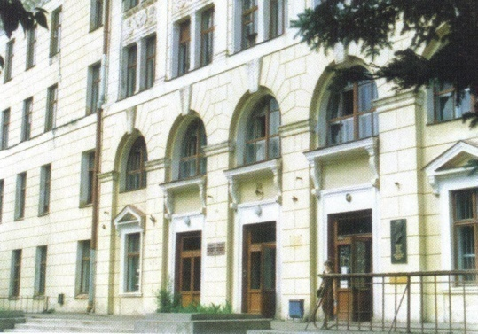
Нижегородский государственный университет им. Н.И. Лобачевского
Институт информационных технологий, математики и механики
Учебный курс
Методы программирования - 2

Slide 2
Учебный курс:
Методы программирования - 2
Тема 3.4:
Таблицы с вычислимым входом
Гергель В.П., профессор , директор института ИТММ

Slide 3
Содержание
Глава 3. Организация доступа по имени
3.3. Таблицы с вычислимым входом
Общая характеристика подхода
Основные понятия и определения
Способы построения функций расстановки
Открытое перемешивание (вставка, поиск, удаление, итератор)
Реализация (схема наследования)
Оценка эффективности
Разрешение коллизий – метод цепочек
Вопросы для обсуждения

Slide 4
1. Общая характеристика подхода
3.4. Таблицы с вычислимым входом…
При поиске данных в таблицах во многих случаях можно предварительно оценить место расположения искомых записей (например, слово "янтарь" располагается в конце словаря и, следовательно, словарь целесообразно раскрыть ближе к последней странице)
Первоначально забракованный способ аналитического задания отношения "иметь имя" может быть использован для разработки способа представления таблиц (!)
ИТММ ННГУ, 2002-2015

Slide 5
2. Основные понятия и определения…
3.4. Таблицы с вычислимым входом…
Пусть для ключей записей имеется правило преобразования к значениям целого типа. Используем получаемые значения для определения места расположения записей
Пример 3.2. Пусть ключ есть строка не более чем из 6 символов. Каждый символ может быть преобразован в целое число (код символа). Тогда и ключ может рассматриваться как значение целого типа
A ∼ 41₁₆, B ∼ 42₁₆, ⇒ AB ∼ 16706₁₀
Всего разных имен может быть N=2⁴⁸, тогда положив размер памяти для таблицы M=2⁴⁸, мы сможем организовать прямой доступ к записям
ИТММ ННГУ, 2002-2015

Slide 6
3.4. Таблицы с вычислимым входом…
2. Основные понятия и определения…
Организация прямого доступа в рассмотренном виде приводит к неэффективному использованию памяти
требуется большой памяти (M>>1)
количество используемых ключей, как правило, существенно меньше теоретически возможного набора ( Л.Н. Толстой "Война и мир" содержит всего 500 имен)
Размер памяти для представления таблицы значительно меньше возможного количества имен (M<<N) и, как результат, получаемые по ключам числовые значения необходимо преобразовывать к диапазону номеров (адресов) строк памяти
ИТММ ННГУ, 2002-2015

Slide 7
3.4. Таблицы с вычислимым входом…
2. Основные понятия и определения
Определение 3.10. Функция преобразования значения ключа к номеру (адресу) строки памяти для хранения записи
H : K → L (L={0,…,M-1})
называется функцией (хеширования, перемешивания, рассеивания) расстановки (hash - мешанина, путаница)
Определение 3.11. Таблицы, представление которых организуется при использовании функции расстановки, называются таблицы с вычислимыми адресами (хеш-таблицы, перемешиваемые таблицы)
ИТММ ННГУ, 2002-2015

Slide 8
3. Способы построения функция расстановки…
3.4. Таблицы с вычислимым входом…
При M<N функции расстановки является взаимно-неоднозначной (неинъективной)
∃ k₁, k₂ ∈ K : h(k₁) = h( k₂)
Тем самым, при использовании функции расстановки могут возникать ситуации, когда получаемый функцией номер строки памяти для расположения записи уже является использованным
Определение 3.12. Ситуация, когда для расположения записи функцией расстановки определяется уже занятая строка памяти называется относительным переполнением (коллизией)
ИТММ ННГУ, 2002-2015

Slide 9
3.4. Таблицы с вычислимым входом…
3. Способы построения функция расстановки
Требования (редкое возникновение коллизий)
Быстрое вычисление
Равномерное распределение имен
Равномерное распределение часто используемых имен
Равномерное распределение близких имен
Примеры
Код левого (правого) символа ключа
Числовой код ключа
Представление ключа в виде нескольких полей, используемых для получения целого значения
h(k) = η(k) mod M (M≠2^{k})
ИТММ ННГУ, 2002-2015

Slide 10
4. Открытое перемешивание - вставка…
3.4. Таблицы с вычислимым входом…
Вставка (начальный вариант)
s = h(key) // применение функции расстановки
ЕСЛИ строка s свободна, ТО { K[s]=key; Останов }
ЕСЛИ K[s] == key, ТО { Дублирование; Останов }
(!) Коллизия { Изменение s и переход к п. 2 }
Как разрешать ситуации коллизии ?
Возможное решение – использование строк s+1, s+2,… (такой способ может провести к появлению сгущений в структуре хранения таблицы)
Уменьшение эффекта сгущений может быть достигнуто при применении способа открытого или линейного перемешивания
s' = (s+p) mod M (1≤p<M)
ИТММ ННГУ, 2002-2015

Slide 11
3.4. Таблицы с вычислимым входом…
4. Открытое перемешивание - вставка…
Рассмотрим выполнение процедуры вставки
Пусть N=6, s=3, p=2
Как обеспечить нахождение свободных строк ?
Возможное решение состоит в выборе взаимно-простых значений для M и p
В более общем виде правило разрешения коллизии может быть представлено как функция вторичного перемешивания
s'=h'(s)
ИТММ ННГУ, 2002-2015

Slide 12
3.4. Таблицы с вычислимым входом…
4. Открытое перемешивание - вставка…
Теорема 3.2. Алгоритм открытого перемешивания при взаимно-простых M и p гарантирует нахождение свободных строк структуры хранения таблицы
Доказательство. Рассмотри множество G={0,1,…,M-1} c операцией a⊕b=(a+b)mod M. Свойства операции:
G замкнута относительно ⊕
операция ассоциативна и коммутативна
∃ нулевой и обратные элементы
⇒ Множество G с операцией ⊕ является группой
Выделим подмножество G'={0, a, a ⊕ a,…}. Такое множество G' с операцией ⊕ тоже является группой (группы такого вида называются циклическими)
ИТММ ННГУ, 2002-2015

Slide 13
3.4. Таблицы с вычислимым входом…
4. Открытое перемешивание - вставка…
Обозначим a ⊕ a ⊕…⊕ a через na (a - число повторений)
Если n>0, то минимальное значение n, при котором na=0, называется порядком элемента a и обозначается |a| (т.е. порядок определяет количество итераций открытого перемешивания, после которого начнется повторение строк)
Целое значение в операции (n a) / M получится только при n=M (т.к. a<M и для взаимно-простых а и M). Но это означает также, что na=0, и, тем самым, |a|=M. Отсюда следует G=G'.
ИТММ ННГУ, 2002-2015

Slide 14
3.4. Таблицы с вычислимым входом…
4. Открытое перемешивание - вставка…
При разрешении коллизии просматриваемые строки могут рассматриваться как список, в котором порядок следования определяется при помощи алгоритмического правила. Тем самым, удаление записи в середине подобного списка не должно разрушать связность записей. Это может быть достигнуто специальной маркировкой строк с удаленными записями.
Строка структуры хранения имеет три возможных состояния – свободное, занятое, пустое (пустое состояние строки возникает после удаления хранимой в строке записи)
ИТММ ННГУ, 2002-2015

Slide 15
3.4. Таблицы с вычислимым входом…
4. Открытое перемешивание - вставка
Вставка (окончательный вариант)
Если n==M, ТО { Переполнение; Останов }
f=-1 // f – номер первой найденной пустой строки
s = h(key) // применение функции расстановки
ЕСЛИ s занята и K[s]==key, ТО {Дублир.; Останов }
ЕСЛИ s пустая и (f<0), ТО { f = s }
ЕСЛИ s свободна и (f < 0), ТО { K[s]=key; Останов }
ЕСЛИ s свободна и (f >-1), ТО { K[f]=key; Останов }
(!) Коллизия {s = (s+p) mod M и переход к п. 4 }
ИТММ ННГУ, 2002-2015

Slide 16
3.4. Таблицы с вычислимым входом…
4. Открытое перемешивание – поиск
Поиск
f=-1 // f – номер первой найденной пустой строки
s = h(key) // применение функции расстановки
ЕСЛИ s занята и K[s]==key, ТО { Останов }
ЕСЛИ s пустая и (f<0), ТО { f = s }
ЕСЛИ s свободна, ТО { Останов }
(!) Коллизия { s = (s+p) mod M и переход к п. 3 }
ИТММ ННГУ, 2002-2015

Slide 17
4. Открытое перемешивание - удаление
3.4. Таблицы с вычислимым входом…
Удаление
Поиск записи
ЕСЛИ запись найдена, ТО { Отметить строку как пустую }
ИТММ ННГУ, 2002-2015

Slide 18
5. Реализация – схема наследования
3.4. Таблицы с вычислимым входом…
Абстрактный базовый класс для таблиц с вычислимым входом
Пример:
Класс для таблиц с вычислимым входом на основе открытого перемешивания
ИТММ ННГУ, 2002-2015

Slide 19
6. Оценка эффективности…
3.4. Таблицы с вычислимым входом…
• T_{min} = 1
• T_{max} = N
• T_{ср} = ?
ИТММ ННГУ, 2002-2015

Slide 20
3.4. Таблицы с вычислимым входом…
6. Оценка эффективности…
Пусть ключи равновероятны и функция хеширования равномерно рассеивает ключи по структуре хранения (M – количество строк памяти, n – количество записей)
ИТММ ННГУ, 2002-2015

Slide 21
3.4. Таблицы с вычислимым входом…
6. Оценка эффективности…
ИТММ ННГУ, 2002-2015

Slide 22
3.4. Таблицы с вычислимым входом…
6. Оценка эффективности…
Число сравнений при вставке равно числу сравнений при поиске.
Оценим среднее количество сравнений при поиске в таблице с n записями
ИТММ ННГУ, 2002-2015

Slide 23
3.4. Таблицы с вычислимым входом…
6. Оценка эффективности
Эффективность зависит не от количества записей, а от степени заполненности структуры хранения (!!!)
Для открытого перемешивания сложность поиска оценивается как
E=(1-α/2)/(1-α)
Экспериментальная оценка сложности:
ИТММ ННГУ, 2002-2015

Slide 24
7. Разрешение коллизий – метод цепочек…
3.4. Таблицы с вычислимым входом…
Замечания к открытому перемешиванию как способу разрешения коллизий
Размер памяти для таблицы фиксирован
Хранение записей без упорядоченности по ключам
Широко используемый подход для разрешения коллизий – метод цепочек, когда все записи, для которых функция хеширования определяет одно и тоже значение, представляются в виде линейного списка
Открытое перемешивание еще называют закрытым хешированием, метод цепочек – открытое хеширование
ИТММ ННГУ, 2002-2015

Slide 25
3.4. Таблицы с вычислимым входом…
7. Разрешение коллизий – метод цепочек…
Структура хранения
ИТММ ННГУ, 2002-2015

Slide 26
3.4. Таблицы с вычислимым входом…
7. Разрешение коллизий – метод цепочек…
Реализация
Абстрактный базовый класс для таблиц с вычислимым входом
Пример:
Класс для таблиц с вычислимым входом на основе метода цепочек
ИТММ ННГУ, 2002-2015

Slide 27
3.4. Таблицы с вычислимым входом
7. Разрешение коллизий – метод цепочек
Оценка сложности выполнения операций для таблиц с вычислимым входом при использовании метода цепочек ?
Экспериментальная оценка сложности:
ИТММ ННГУ, 2002-2015

Slide 28
Заключение
Использование хеширование позволяет разрабатывать эффективные способы представления таблиц
Эффективность обработки таблиц с вычислимым входом зависит не от количества записей, а от степени заполненности структуры хранения
Метод цепочек обеспечивает получение структуры хранения таблицы с динамическим распределением памяти
ИТММ ННГУ, 2002-2015

Slide 29
Вопросы для обсуждения
Сравнение таблиц с вычислимым входом с другими способами представления таблиц
Способы построения функций хеширования
Сравнение открытого перемешивания и метода цепочек для разрешения коллизий
ИТММ ННГУ, 2002-2015

Slide 30
Темы занятий для самостоятельной работы
Уплотнение структуры хранения таблиц при открытом перемешивании
Проведение вычислительных экспериментов
ИТММ ННГУ, 2002-2015

Slide 31
Следующая тема
Графы и методы их обработки
ИТММ ННГУ, 2002-2015

Slide 32
Контакты
Нижегородский государственный университет им. Н.И. Лобачевского (www.unn.ru)
Институт информационных технологий, математики и механики (www.itmm.unn.ru)
603950, Нижний Новгород, пр. Гагарина, 23,
р.т.: (831) 462-33-56,
Гергель Виктор Павлович
(http://www.software.unn.ru/?dir=17)
E-mail: gergel@unn.ru
ИТММ ННГУ, 2002-2015

